Slide 1


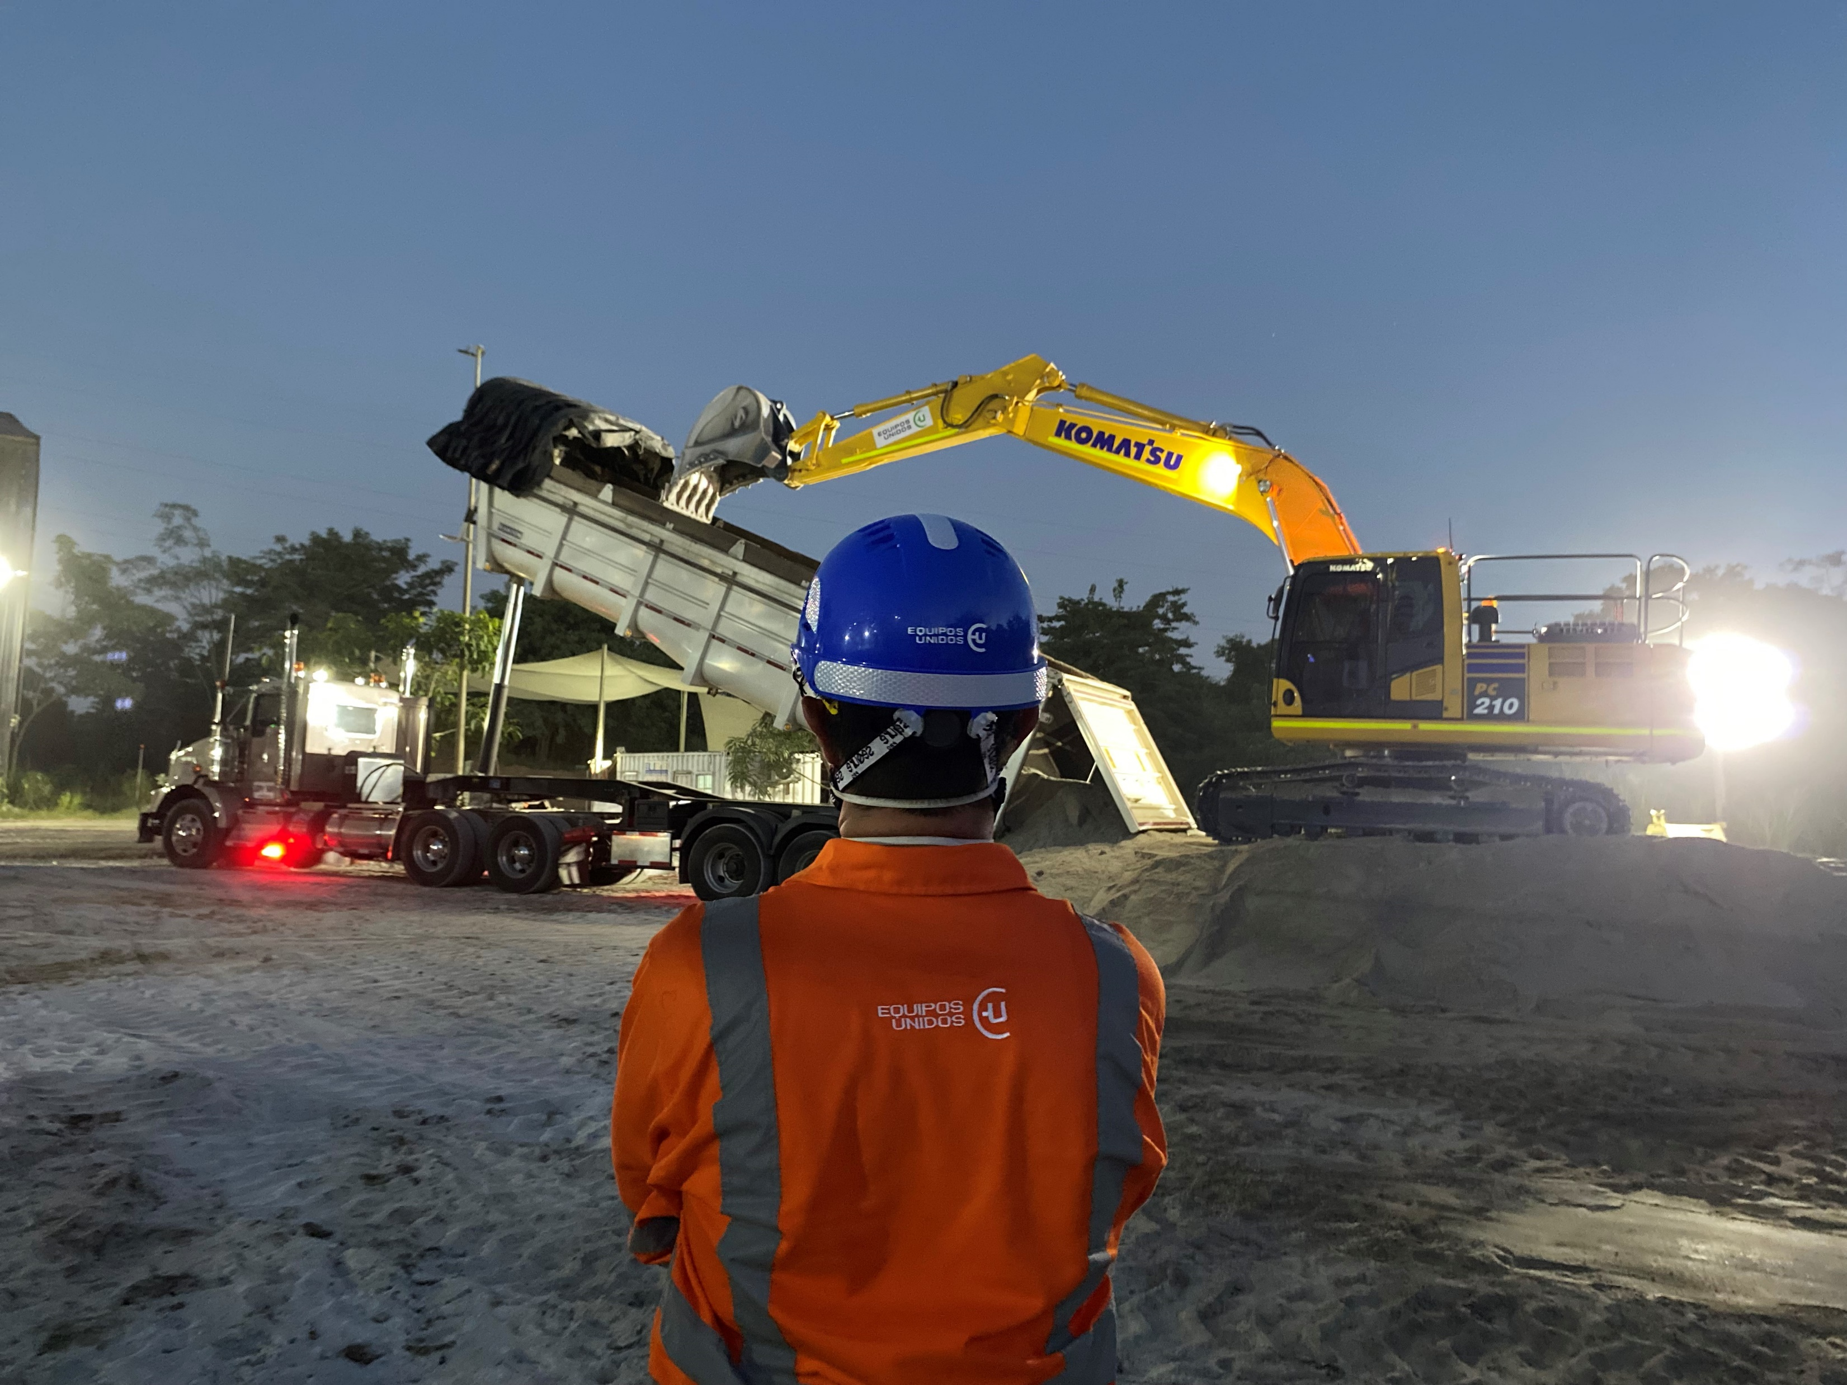
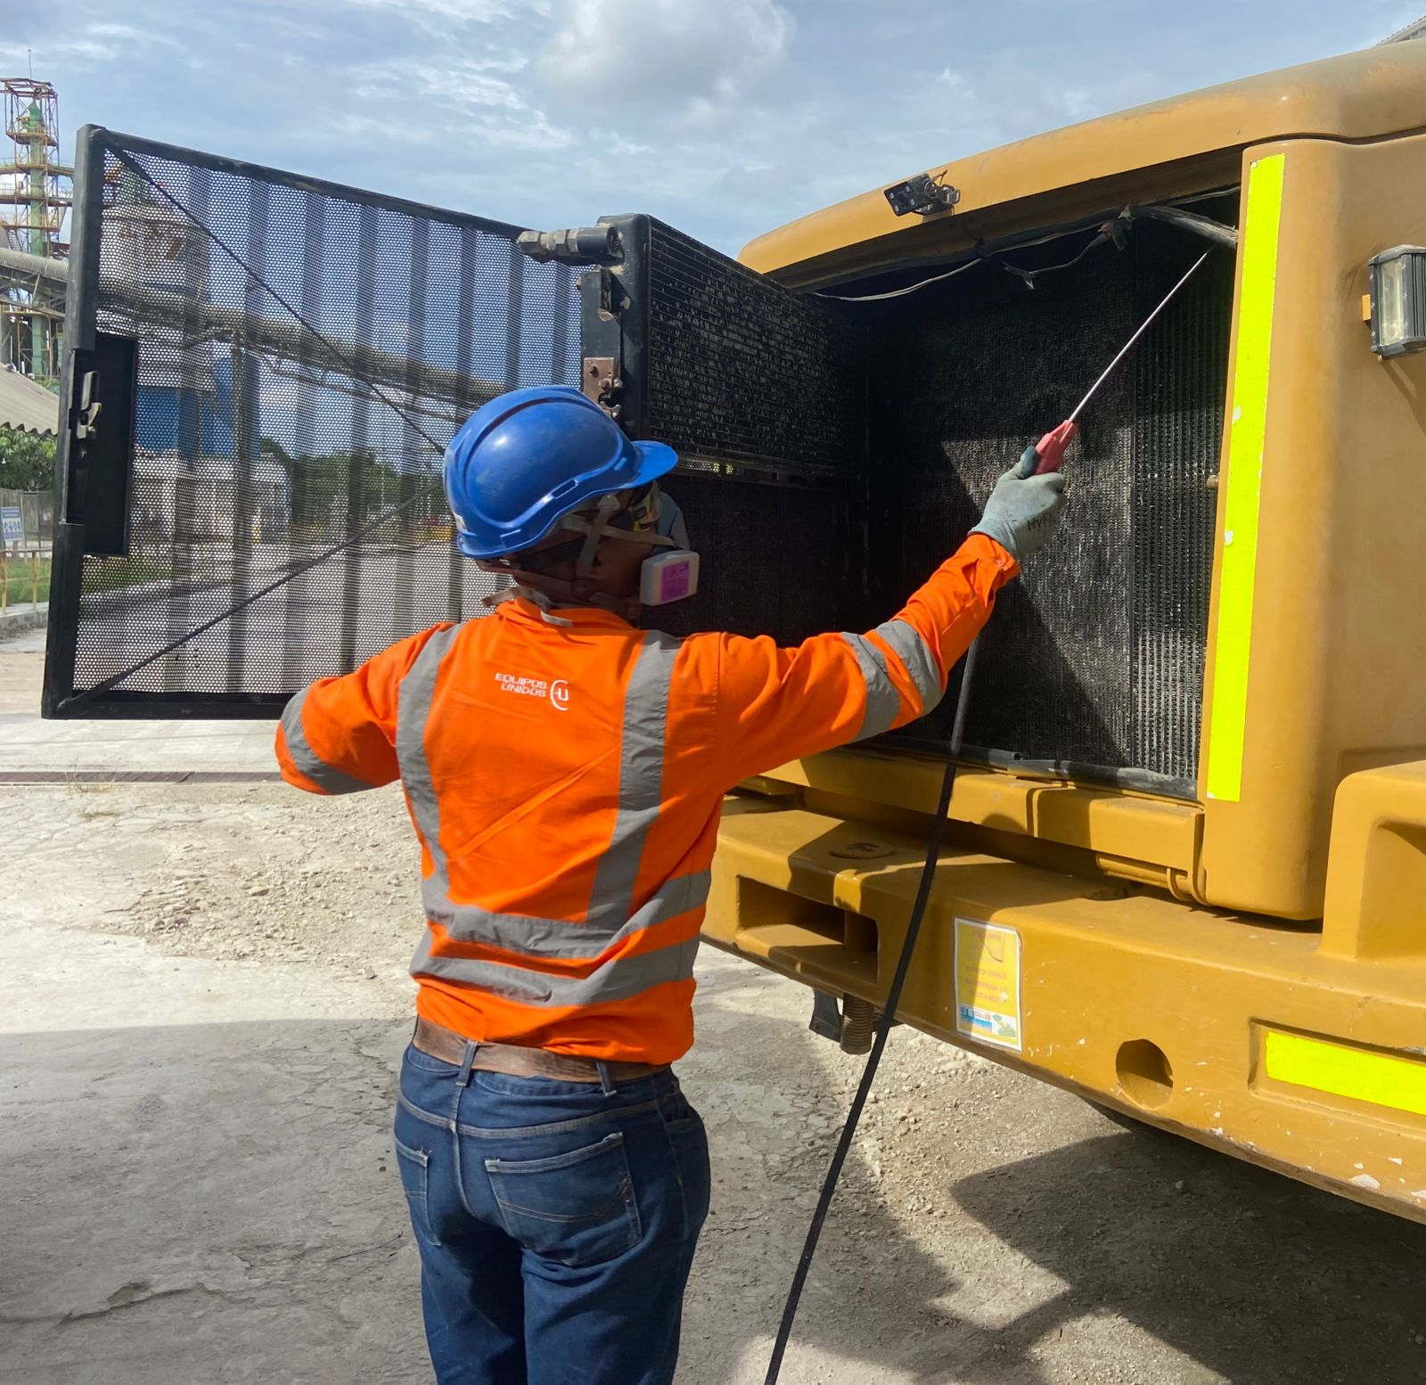
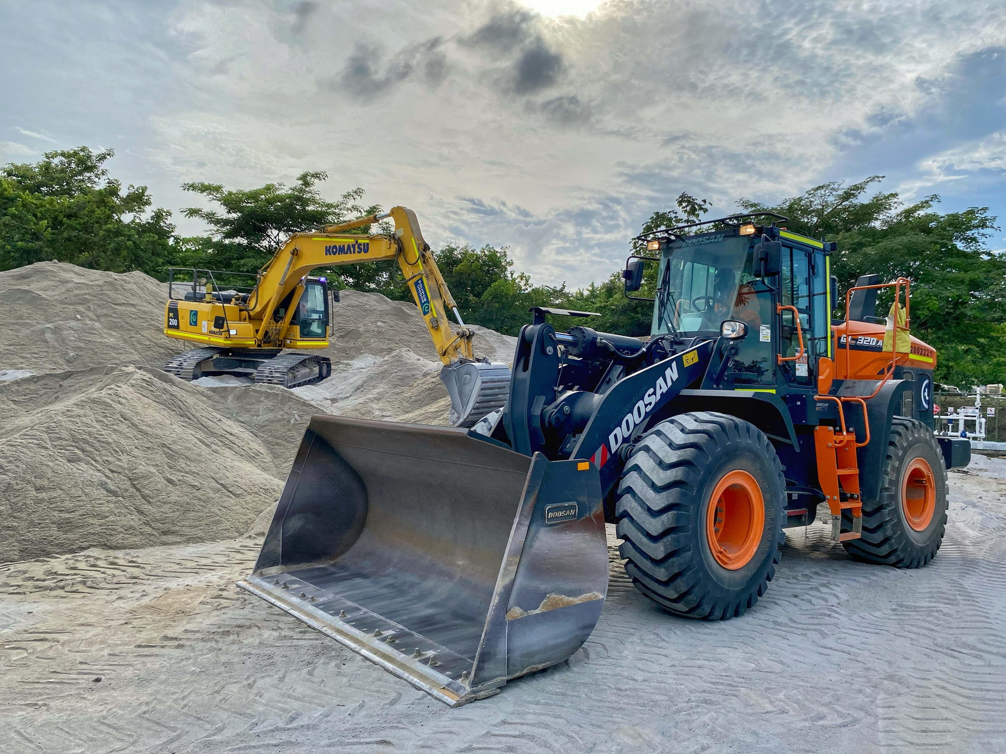
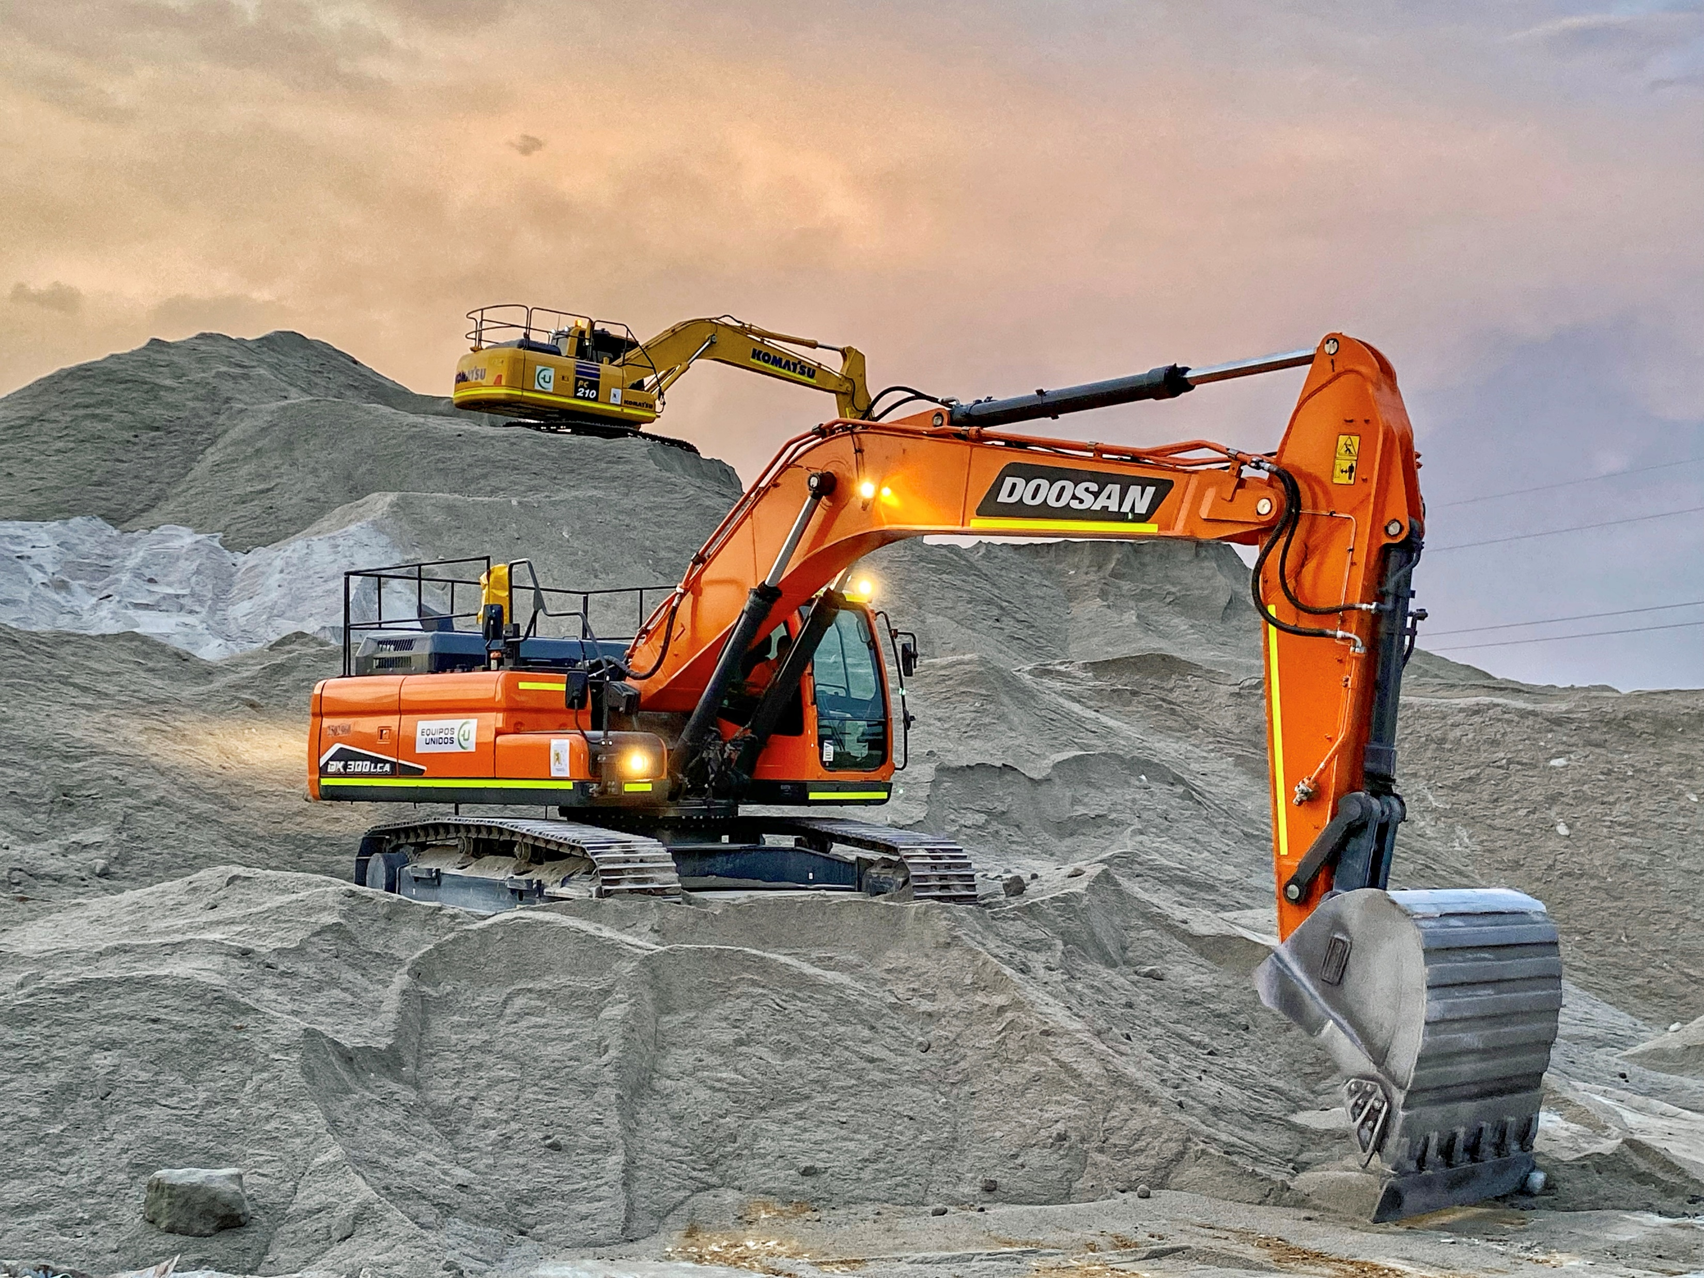
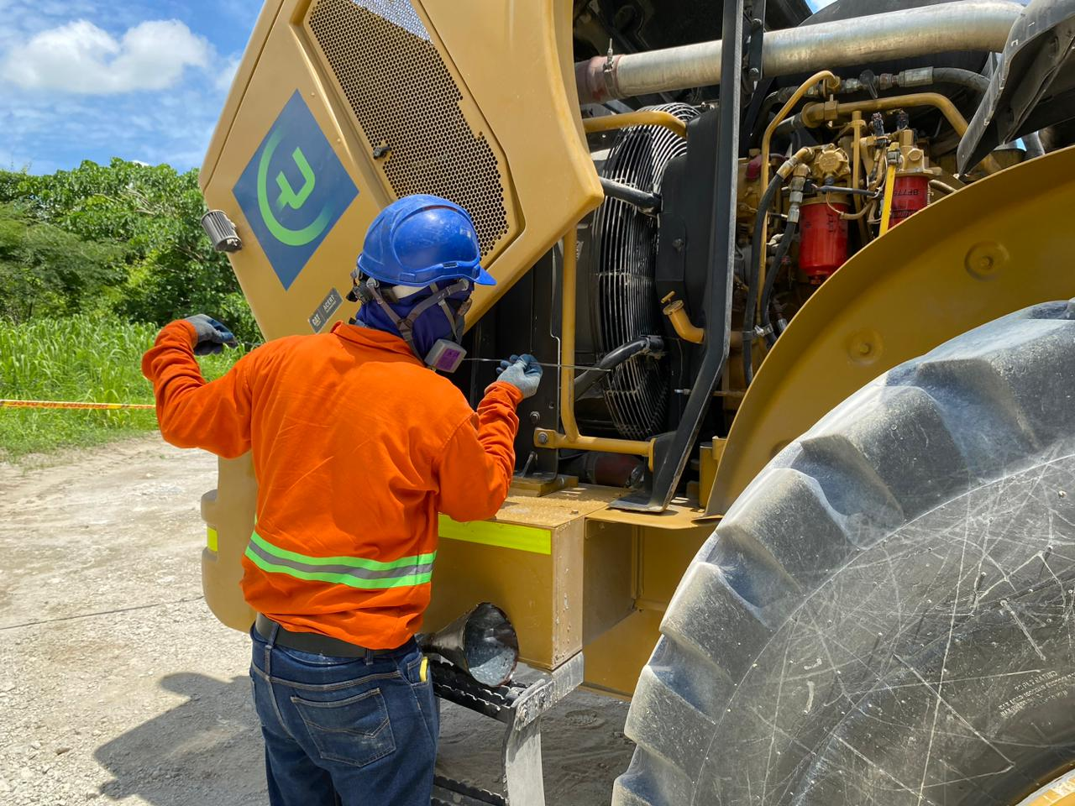
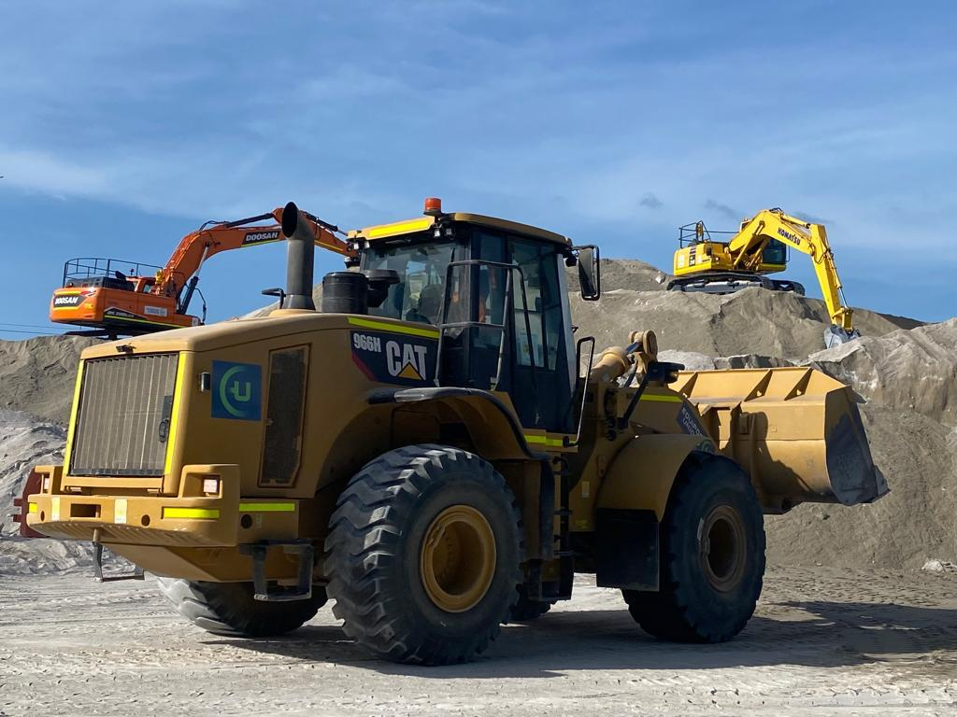
HOME

Slide 2
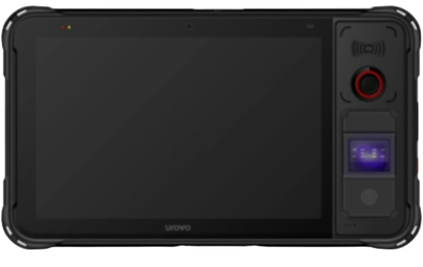
PAG1
FECHA Y HORA (dd/mm/yyyy) – Hora Militar
Por favor identifíquese
REGISTRO DE INGRESO
Coloque su huella

Slide 3
PAG2
FECHA Y HORA (dd/mm/yyyy) – Hora Militar
Enviar a PAG3
Enviar a PAG7
CONTROL DE ACCESO
MANTENIMIENTO
Enviar a PAG20
INSPECCION PREOPERACIONAL
INVENTARIO

Slide 4
PAG3
FECHA Y HORA (dd/mm/yyyy) – Hora Militar
CONTROL DE ACCESO
INGRESO
SALIDA
Pasa a PAG 4
Pasa a PAG 5
REGRESAR
FECHA Y HORA

Slide 5
PAG4
FECHA Y HORA (dd/mm/yyyy) – Hora Militar
REGISTRO DE INGRESO
Nombre Completo: _________________________________
Cedula: _________________________________
Cargo: _________________________________
Equipo A Operar: _______(Lista Desplegable) ______ Actividad a realizar:_______(Lista Desplegable) ______
FOTO
Observaciones:______________________________________________________________
_____________________________________________________________________________
ENVIAR
CANCELAR
Registra la información y retorna a Home y en cancelar no registra y vuelev a home

Slide 6
PAG5
FECHA Y HORA (dd/mm/yyyy) – Hora Militar
REGISTRO DE SALIDA
Nombre Completo: _______________________________
Cedula: _______________________________
Cargo: _______________________________
Equipo Operado: _______(Lista Desplegable) _____
Actividad Realizada: _______(Lista Desplegable) _____
FOTO
Observaciones:______________________________________________________________
_____________________________________________________________________________
ENVIAR
CANCELAR
Registra la información y retorna a Home y en cancelar no registra y vuelve a home

Slide 7

PAG6
FECHA Y HORA (dd/mm/yyyy) – Hora Militar
REGISTRO DE SALIDA
Lamentablemente, no se ha realizado un registro de ingreso previo, por favor comuníquese con el administrador.
En caso de que el usuario no registre la salida, el sistema lo cerrara a las 12 horas y colocara una nota “ cierre realizado por el sistema”
Si el usuario no se registra durante el día, el sistema realizara el ingreso con 00:00 y la salida con 00:00, esta operacion la realizaría a las 11:59
REGRESAR
Llevar a Home

Slide 8
PAG7
FECHA Y HORA (dd/mm/yyyy) – Hora Militar
Seleccione la información del Mantenimiento a Ejecutar
Tipo de Mantenimiento: ____________ (Lista Desplegable) _________
Equipo: _____________(Lista Desplegable) _________
Lugar del Mantenimiento: _____________ (Lista Desplegable) ________
Nombre del Técnico: _____________ (Usuario Registrado) _________
CONTINUAR
CANCELAR
Llevar a PAG8
Llevar a Home

Slide 9
PAG8
FECHA Y HORA (dd/mm/yyyy) – Hora Militar
Traer info BD
Fecha y Hora: ____________________________
Tipo de Mantenimiento: _____ (Mnto Seleccionado) ______
Numero de Registro: _________Precargado__________
Equipo: _____ (Equipo Seleccionado) _____
Numero de Motor: _______ (Precargado) ___________
Serie de la Maquina: ________( Precargado) __________
Horómetro del Equipo: _____________________________
Horómetro Próximo Mnto: _____________________________
Propietario: _______ (Precargado) ___________
Consecutivo: ________Diligenciado___________
Nombre del Técnico: _______(Usuario Registrado) ___
Realizó Bloqueo y Etiquetado:
Realizo ATS:
Cuenta con Kit de Derrames
Foto Del Equipo
CARGADOR
Traer de la BD
Campo obligatorio para dejar continuar
CONTINUAR
REGRESAR
Llevar a PAG9
Llevar a PAG7

Slide 10
PAG9
DESCRIPCIÓN DE LAS ACTIVIDADES PREVENTIVAS
Verificado/Realizado
SI N/A
GENERAL
Lavado del equipo
Engrase general del equipo incluyendo crucetas y cardanes (250 H)
Lubricación de accionador del capo (250 H)
Inspección de estructura del equipo (250 H)
Inspección de balde, cuchillas y protectores laterales (250H)
Inspección y ajuste de pernos en general (250 H)
Inspección al interior de la cabina (250 H)
Verificación de indicadores de tableros (250 H)
Verificación de estado de presión de llantas (250 H)
Comprobación de funcionamiento de aire acondicionado (250 H)
Inspección estado de cinturón de seguridad (250 H)
Inspección de ventanas, puertas, vidrios y espejos (250 H)
Limpieza de filtro del aire acondicionado (250 H)
Cambio de filtro de aire acondicionado (1000H)
Revision y/o mantenimiento del sistema de A/C (2000H)
Foto Del Equipo
CARGADOR
Traer de la BD
Llevar a PAG10
CONTINUAR
REGRESAR
FECHA Y HORA
Llevar a PAG8

Slide 11
PAG10
DESCRIPCIÓN DE LAS ACTIVIDADES PREVENTIVAS
Verificado/Realizado
SI N/A
SISTEMA DE COMBUSTIBLE
Cambio del filtro separador de agua de combustible (250 H)
Cambio del filtro secundario de combustible (250 H)
Purgado del sistema de combustible - (Bombín) (250 H)
SISTEMA DE ADMISION DE AIRE
Limpieza y/o reemplazo de pre filtro de aire de motor (250 H)
Limpieza y/o reemplazo del filtro primario/secundario de aire de motor (250 H)
Inspección visual del turbo (250 H)
MOTOR
Inspección de mangueras de aceite del motor (250 H)
Inspección y tensionado de Correas (si aplica) (250 H)
Cambio de aceite de motor y respectivo filtro (250 H)
Comprobación del nivel de aceite de motor (250 H)
Inspección del silenciador / exosto (250 H)
Inspección de estado de arranque, alternador y compresor de A/C (250 H)
Selección Única por cada respuesta
Foto Del Equipo
CARGADOR
Traer de la BD
Llevar a PAG11
CONTINUAR
REGRESAR
FECHA Y HORA
Llevar a PAG9

Slide 12
PAG11
DESCRIPCIÓN DE LAS ACTIVIDADES PREVENTIVAS
Verificado/Realizado
SI N/A
SISTEMA DE ENFRIAMIENTO
Revise el nivel de refrIgerante del Motor (250H)
Inspección del estado del enfriador del motor (250 H)
Inspección del estado del enfriador del aceite hidraulico (250 H)
Inspección del estado del condensador de A/C (250 H)
Inspección del estado del enfriador de la servo transmisión (250 H)
SISTEMA HIDRAULICO
Verificación del nivel de aceite hidraulico (250 H)
Lubricación / Inspección de pasadores y cilindros de levante (250 H)
Inspección de tubos y mangueras de cilindros hidraulicos (250 H)
Verificación de funcionamiento de controles de dirección, giro, palancas (250 H)
Inspección de Bomba hidráulica principa, corrija fugas ( si aplica) (250 H)
Inspección de control hidráulico principal corrija fugas ( si aplica) (250 H)
Cambio de filtro primario y secundario de aceite hidráulico (3000 H)
Drenar y limpiar tanque hidráulico (3000 H)
Cambio del aceite del sistema hidráulico (3000 H)
Foto Del Equipo
CARGADOR
Traer de la BD
Llevar a PAG12
CONTINUAR
REGRESAR
FECHA Y HORA
Llevar a PAG10

Slide 13
PAG12
DESCRIPCIÓN DE LAS ACTIVIDADES PREVENTIVAS
Verificado/Realizado
SI N/A
SISTEMA DE ARTICULACIÓN
Inspección de articulaciones (250 H)
Lubricación de los pines de la articulación central (250 H)
Inspección de tubos y mangueras (250 H)
Inspección de estado y ajuste de crucetas (250 H)
TRANSMISIÓN
Comprobación del nivel de la servotransmisión (250 H)
Muestra de aceite diferenciales y tapón magnético (1000 H)
Cambio del filtro y aceite de la servo transmisión (1000 H)
Cambio del aceite de los mandos finales y diferenciales (2000 H)
FRENOS
Verificación del freno de parqueo, calibre si es necesario (250 H)
Verificación del estado de freno de servicio (250 H)
Foto Del Equipo
CARGADOR
Traer de la BD
Llevar a PAG13
CONTINUAR
REGRESAR
FECHA Y HORA
Llevar a PAG11

Slide 14
PAG13
DESCRIPCIÓN DE LAS ACTIVIDADES PREVENTIVAS
Verificado/Realizado
SI N/A
SISTEMA DE DIRECCIÓN
Lubricación de los pasadores del eje oscilante y cilindros de dirección (250 H)
Inspección y verificación de la existencia de fugas en el orbitrol (250 H)
SISTEMA ELECTRICO
Comprobación funcionamiento del limpiaparabrisas (250 H)
Comprobación de luces de trabajo y luz estroboscópica (250 H)
Inspección de funcionamiento de monitor y cámara de retroceso (250 H)
Comprobación del funcionamiento del pito (250H)
Comprobación de funcionamiento de alarma de retroceso (250 H)
Verificación de fusibles, reemplazar los dañados (250 H)
Revisión de cables de batería y terminales (1000 H)
Verificación de estado de bateria con tester (1000 H)
Foto Del Equipo
CARGADOR
Traer de la BD
Llevar a PAG14
CONTINUAR
REGRESAR
FECHA Y HORA
Llevar a PAG12

Slide 15
PAG14
INSUMOS UTILIZADOS EN LAS ACTIVIDADES PREVENTIVAS
INSUMOS UTILIZADOS
Tipo de aceite 1: |  |  |  | Cantidad:
Tipo de aceite 2: |  |  |  | Cantidad:
Tipo de aceite 3: |  |  |  | Cantidad:
Filtro de aceite de motor: |  |  |  | Cantidad:
Filtro de combustible primario: |  |  |  | Cantidad:
Filtro de combustible secundario: |  |  |  | Cantidad:
Filtro de servotransmisión: |  |  |  | Cantidad:
Filtro hidráulico primario: |  |  |  | Cantidad:
Filtro hidráulico secundario: |  |  |  | Cantidad:
Filtro de cabina del A/C |  |  |  | Cantidad:
Prefiltro de aire: |  |  |  | Cantidad:
Desincrustante: |  |  |  | Cantidad:
Repuestos:
Otros:
Observaciones:
FIRMA DEL TECNICO RESPONSABLE:
Foto Del Equipo
CARGADOR
Traer de la BD
Cargar información en un Excel y Posteriormente ir a home
Cargar información en un Excel y Posteriormente ir a home
IMPRIMIR
REGRESAR
FECHA Y HORA
Llevar a PAG7

Slide 16
PAG15
Traer info de PAG7
Fecha y Hora: ____________________________
Tipo de Mantenimiento: _____ (Mnto Seleccionado) ______
Numero de Registro: ________ (Precargado)__________
Equipo: _____ (Equipo Seleccionado) _____
Numero de Motor: _______ (Precargado) ___________
Serie de la Maquina: ________( Precargado) __________
Horómetro del Equipo: _____________________________
Horómetro Próximo Mnto: _____________________________
Propietario: _______ (Precargado) ___________
Consecutivo: _______(Diligenciado)___________
Nombre del Técnico: _______(Técnico Seleccionado) ___
Realizó Bloqueo y Etiquetado:
Realizo ATS:
Cuenta con Kit de Derrames:
Foto Del Equipo
EXCAVADORA
Traer de la BD
Campo obligatorio para dejar continuar
Llevar a PAG16
CONTINUAR
REGRESAR
Llevar Home
FECHA Y HORA

Slide 17
PAG16
DESCRIPCIÓN DE LAS ACTIVIDADES PREVENTIVAS
Verificado/Realizado
SI N/A
GENERAL
Lavado del equipo
Engrase general del equipo (250 H)
Inspección de estructura del equipo (Bastidor, pluma, balde) (250 H)
Instalación de arandelas y/o retenedores en ariculaciones (si aplica) (250 H)
Inspección al interior de la cabina (250H)
Inspección de indicadores de tablero (250 H)
Comprobación del funcionamiento del A/C (250 H)
Inspección el estado de cinturón de seguridad (250 H)
Inspección de ventanas, vidrios, espejos, puertas, tapas laterales y capo (250 H)
Limpieza del filtro del aire acondicionado (250 H)
Inspección del estado de barandas y puntos de apoyo (250 H)
Cambio del filtro del aire acondicionado (1000 H)
Revisión y /o mantenimiento del sistema de A/C (2000 H)
Foto Del Equipo
EXCAVADORA
Traer de la BD
Llevar a PAG17
CONTINUAR
REGRESAR
FECHA Y HORA
Llevar a PAG15

Slide 18
PAG17
DESCRIPCIÓN DE LAS ACTIVIDADES PREVENTIVAS
Verificado/Realizado
SI N/A
SISTEMA DE COMBUSTIBLE
Cambio de filtro separador de agua de combustible (250 H) | |
Cambio de filtro secundario de combustible (250 H)
Purgado del sistema de combustible - (Bombin) (250 H)
Inspección de mangueras del sistema de combustible (250 H)
SISTEMA DE ADMICION DE AIRE
Limpieza y/o reemplazo de prefiltro de aire de motor (250 H)
Limpieza y/o reemplazo de filtro primario/secundario de aire de motor (250 H)
Inspección visual del turbo (250 H)
Foto Del Equipo
EXCAVADORA
Traer de la BD
Llevar a PAG18
CONTINUAR
REGRESAR
FECHA Y HORA
Llevar a PAG16

Slide 19
PAG18
DESCRIPCIÓN DE LAS ACTIVIDADES PREVENTIVAS
Verificado/Realizado
SI N/A
MOTOR
Inspección de mangueras de aceite de motor (250 H)
Inspección y tensión de correas (Si aplica) (250 H)
Cambio de aceite de motor y respectivo filtro (250 H)
Comprobación del nivel de aceite de motor (250 H)
Inspección del silenciador/exosto (250 H)
Inspección de estado de arranque, alternador y compresor de A/C (250 H)
Revisión y/o ajuste de abrazadera de admision del motor (250 H)
Limpie manguera de desfogue de motor (250 H)
Revise y corrija si se evidencia fugas de aceite del motor (250 H)
Cambie el aceite del damper (1000 H)
Revisión y/o ajuste de los pernos del soporte del motor (2000 H)
Foto Del Equipo
Foto Del Equipo
EXCAVADORA
Traer de la BD
Llevar a PAG19
CONTINUAR
REGRESAR
FECHA Y HORA
Llevar a PAG17

Slide 20
PAG19
DESCRIPCIÓN DE LAS ACTIVIDADES PREVENTIVAS
Verificado/Realizado
SI N/A
SISTEMA DE ENFRIAMIENTO
Revise el nivel de refrigerante del motor (250 H)
Inspección del estado del enfriador del motor (250 H)
Inspección del estado del enfriador de aceite hidraulico (250 H)
Inspección del estado del condensador de A/C (250 H)
Inspección del estado del enfriador de combustible (250 H)
Inspección de mangueras del refrigerante, cambie y/o ajuste si aplica (250 H)
SISTEMA HIDRAULICO
Verificación del nivel de aceite hidraulico (250 H)
Revisión de mangueras, acoples y tubos del sistema hidraulico (250 H)
Inspección de bomba hidraulica corrija fugas si aplica (250 H)
Inspección de control hidraulico corrija fugas si aplica (250 H)
Cambio del filtro respiradero del tanque hidraulico (1000 H)
Drenaje y limpieza del tanque hidraulico (3000 H)
Cambio de aceite de hidraulico y su respectivo filtro (3000 H)
Foto Del Equipo
EXCAVADORA
Traer de la BD
Llevar a PAG20
CONTINUAR
REGRESAR
FECHA Y HORA
Llevar a PAG18

Slide 21
PAG20
DESCRIPCIÓN DE LAS ACTIVIDADES PREVENTIVAS
Verificado/Realizado
SI N/A
SISTEMA MOTOR DE GIRO
Revisión de aceite de motor de giro (250 H)
Revisión de mangueras, acoples y tubos de motor de giro (250 H)
Revisión del funcionamiento de motor de giro y frenado del mismo (250 H)
Cambio de aceite de motor de giro (1000 H)
SISTEMA DE MANDOS FINALES
Inspección de zapatas, sprocket, tensora, carriles y tornilleria (250 H)
Revisión de motores de traslación, corrija fugas si aplica (250 H)
Tensión de cadenas si aplica (250 H)
Inpección de nivel de aceite de motores de traslacion, completar si aplica (1000 H)
Cambio de aceite de motores de traslación (2000 H)
Foto Del Equipo
EXCAVADORA
Traer de la BD
Llevar a PAG21
CONTINUAR
REGRESAR
FECHA Y HORA
Llevar a PAG19

Slide 22
PAG21
DESCRIPCIÓN DE LAS ACTIVIDADES PREVENTIVAS
Verificado/Realizado
SI N/A
SISTEMA ELECTRICO
Revisión de cables de bateria y terminales (250 H)
Comprobación funcionamiento del limpiaparabrisas (250 H)
Comprobación de funcionamiento de indicadores del tablero (250 H)
Comprobación de luces de trabajo y luz estroboscópica (250 H)
Comprobacion de funcionamiento de monitor y camara de retroceso (250 H)
Comprobación del funcionamiento de alarma de retroceso (250 H)
Comprobacion de funcionamiento del pito (250 H)
Verificación del estado de fusibles, reemplazar los dañados (250 H)
Verificación estado debaterias con tester (1000 H)
Foto Del Equipo
EXCAVADORA
Traer de la BD
Llevar a PAG22
CONTINUAR
REGRESAR
FECHA Y HORA
Llevar a PAG20

Slide 23
PAG22
INSUMOS UTILIZADOS EN LAS ACTIVIDADES PREVENTIVAS
INSUMOS UTILIZADOS
Tipo de aceite 1: | Lista Desplegable | Cantidad:
Tipo de aceite 2: | Lista Desplegable | Cantidad:
Tipo de aceite 3: | Lista Desplegable | Cantidad:
Filtro de aceite de motor: | Lista Desplegable | Cantidad:
Filtro de combustible primario: | Lista Desplegable | Cantidad:
Filtro de combustible secundario: | Lista Desplegable | Cantidad:
Filtro de servo transmisión: | Lista Desplegable | Cantidad:
Filtro hidráulico primario: | Lista Desplegable | Cantidad:
Filtro hidráulico secundario: | Lista Desplegable | Cantidad:
Filtro de cabina del A/C | Lista Desplegable | Cantidad:
Prefiltro de aire: | Lista Desplegable | Cantidad:
Desincrustante: | Lista Desplegable | Cantidad:
Repuestos:
Otros:
Observaciones:
FIRMA DEL TECNICO RESPONSABLE:
Foto Del Equipo
EXCAVADORA
Traer de la BD
Debe tener la opción para que el técnico firme
Cargar información en un Excel y Posteriormente ir a home
IMPRIMIR
REGRESAR
Llevar a PAG21
FECHA Y HORA

Slide 24
PAG23
DESCRIPCIÓN DE LAS ACTIVIDADES CORRECTIVAS
DESCRIPCION DE LA TAREA | PRESENTO FALLA | OBSERVACIONES
SISTEMA DE ALIMENTACION DE COMBUSTIBLE
SISTEMA DE ADMISION DE AIRE, TURBO
MOTOR Y/O COMPONENTES DE MOTOR
SISTEMA DE ENFRIAMIENTO, RADIADORES, MAGUERAS DE REFRIGERACION
Foto Del Equipo
Foto Del Equipo
CARGADOR
Traer de la BD
Llevar a PAG24
CONTINUAR
REGRESAR
FECHA Y HORA
Llevar a PAG15

Slide 25
PAG24
DESCRIPCIÓN DE LAS ACTIVIDADES CORRECTIVAS
DESCRIPCION DE LA TAREA | PRESENTO FALLA | OBSERVACIONES
SISTEMA HIDRAULICO
SISTEMA DE LEVANTE Y VOLTEO
SERVO-TRANSMISIÓN, EJES Y MANDOS FINALES
FRENOS, FRENO DE PARQUEO, LLANTAS
Foto Del Equipo
CARGADOR
Traer de la BD
Llevar a PAG25
CONTINUAR
REGRESAR
FECHA Y HORA
Llevar a PAG23

Slide 26
PAG25
DESCRIPCIÓN DE LAS ACTIVIDADES CORRECTIVAS
DESCRIPCION DE LA TAREA | PRESENTO FALLA | OBSERVACIONES
SISTEMA DE DIRECCIÓN
SISTEMA DE AIRE ACONDICIONADO
INSTRUMENTOS, CABINA, SILLA, VIDRIOS, ESPEJOS Y ESTRUCTURA DEL EQUIPO
SISTEMA ELECTRICO
Foto Del Equipo
CARGADOR
Traer de la BD
Llevar a PAG26
CONTINUAR
REGRESAR
FECHA Y HORA
Llevar a PAG24

Slide 27
PAG26
INSUMOS UTILIZADOS EN LAS ACTIVIDADES CORRECTIVAS
INSUMOS UTILIZADOS
Tipo de aceite 1: |  |  |  | Cantidad:
Tipo de aceite 2: |  |  |  | Cantidad:
Tipo de aceite 3: |  |  |  | Cantidad:
Filtro de aceite de motor: |  |  |  | Cantidad:
Filtro de combustible primario: |  |  |  | Cantidad:
Filtro de combustible secundario: |  |  |  | Cantidad:
Filtro de servotransmisión: |  |  |  | Cantidad:
Filtro hidráulico primario: |  |  |  | Cantidad:
Filtro hidráulico secundario: |  |  |  | Cantidad:
Filtro de cabina del A/C |  |  |  | Cantidad:
Prefiltro de aire: |  |  |  | Cantidad:
Desincrustante: |  |  |  | Cantidad:
Repuestos:
Otros:
Observaciones:
FIRMA DEL TECNICO RESPONSABLE:
Foto Del Equipo
CARGADOR
Traer de la BD
Cargar información en un Excel y Posteriormente ir a home
IMPRIMIR
REGRESAR
FECHA Y HORA
Llevar a PAG25

Slide 28
PAG27
DESCRIPCIÓN DE LAS ACTIVIDADES CORRECTIVAS
DESCRIPCION DE LA TAREA | PRESENTO FALLA | OBSERVACIONES
SISTEMA DE ALIMENTACION DE COMBUSTIBLE
SISTEMA DE ADMISION DE AIRE, TURBO
MOTOR Y/O COMPONENTES DE MOTOR
SISTEMA DE ENFRIAMIENTO, RADIADORES, MAGUERAS DE REFRIGERACION
Foto Del Equipo
Foto Del Equipo
EXCAVADORA
Traer de la BD
Llevar a PAG28
CONTINUAR
REGRESAR
FECHA Y HORA
Llevar a PAG15

Slide 29
PAG28
DESCRIPCIÓN DE LAS ACTIVIDADES CORRECTIVAS
DESCRIPCION DE LA TAREA | PRESENTO FALLA | OBSERVACIONES
SISTEMA HIDRAULICO
PLUMA, BRAZO, BALDE
MOTOR DE GIRO, MOTORES DE TRASLACION, CENTER, CONTROL DE VALVULAS
ZAPATAS, CADENAS, BASTIDOR, CARRILES, TESNSORA, SPROCKET
Foto Del Equipo
EXCAVADORA
Traer de la BD
Llevar a PAG29
CONTINUAR
REGRESAR
FECHA Y HORA
Llevar a PAG27

Slide 30
PAG29
DESCRIPCIÓN DE LAS ACTIVIDADES CORRECTIVAS
DESCRIPCION DE LA TAREA | PRESENTO FALLA | OBSERVACIONES
SISTEMA DE DIRECCIÓN
SISTEMA DE AIRE ACONDICIONADO
INSTRUMENTOS, CABINA, SILLA, VIDRIOS, ESPEJOS Y ESTRUCTURA DEL EQUIPO
SISTEMA ELECTRICO
Foto Del Equipo
EXCAVADORA
Traer de la BD
Llevar a PAG30
CONTINUAR
REGRESAR
FECHA Y HORA
Llevar a PAG28

Slide 31
PAG30
INSUMOS UTILIZADOS EN LAS ACTIVIDADES CORRECTIVAS
INSUMOS UTILIZADOS
Tipo de aceite 1: | Lista Desplegable | Cantidad:
Tipo de aceite 2: | Lista Desplegable | Cantidad:
Tipo de aceite 3: | Lista Desplegable | Cantidad:
Filtro de aceite de motor: | Lista Desplegable | Cantidad:
Filtro de combustible primario: | Lista Desplegable | Cantidad:
Filtro de combustible secundario: | Lista Desplegable | Cantidad:
Filtro de servo transmisión: | Lista Desplegable | Cantidad:
Filtro hidráulico primario: | Lista Desplegable | Cantidad:
Filtro hidráulico secundario: | Lista Desplegable | Cantidad:
Filtro de cabina del A/C | Lista Desplegable | Cantidad:
Prefiltro de aire: | Lista Desplegable | Cantidad:
Desincrustante: | Lista Desplegable | Cantidad:
Repuestos:
Otros:
Observaciones:
FIRMA DEL TECNICO RESPONSABLE:
Foto Del Equipo
EXCAVADORA
Traer de la BD
Cargar información en un Excel y Posteriormente ir a home
Debe tener la opción para que el técnico firme
IMPRIMIR
REGRESAR
FECHA Y HORA
Llevar a PAG29

Slide 32
PAG31
FECHA Y HORA (dd/mm/yyyy) – Hora Militar
INVENTARIO
Ir a PAG 32
Ir a PAG 36
Ir a PAG 40
INVENTARIO ACTUAL
INGRESOS
SALIDAS
Ir a Home
REGRESAR

Slide 33
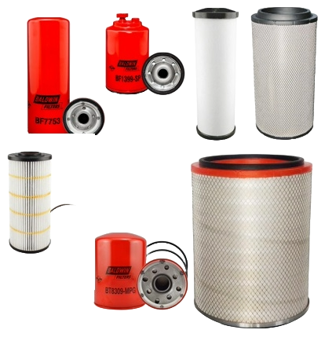
PAG32
Insertar números del 1 al 9 por el usuario
FECHA Y HORA (dd/mm/yyyy) – Hora Militar
INVENTARIO - INGRESOS
FILTROS CATERPILLAR 966H
Descripción | Codigo | Cantidad
F. Aceite Motor: | B99
F. Combustible: | BF1399SP
F. Combustible: | BF7753
F. Servo : | PT9407
F. Cabina: | PA3781
F. Hidráulico: | BT9353 MPG
F. Hidráulico: | BT8309 MPG
F. Aire Interno: | RS3999
F. Aire Externo: | RS3998
F. Prefiltro: | DA2450
INGRESAR
REGRESAR
CONTINUAR
Adiciona insumos al inventario
Ir a PAG 31
Ir a PAG 33

Slide 34
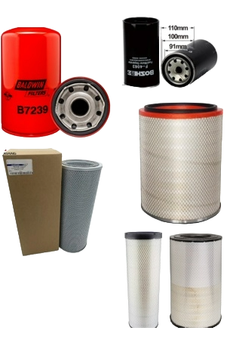
PAG33
FECHA Y HORA (dd/mm/yyyy) – Hora Militar
INVENTARIO - INGRESOS
FILTROS DOOSAN DL320A
Descripción | Código | Cantidad
F. Aceite de Motor: | B7239
F. Combustible: | 400504-00078
F. Combustible: | SFC-89010 BF7813
F. Servotransmision | BT9422
F. Piloto | PT9493-MPG
F. Hidraulico | 400504-00227
F. Aire Cabina | 400402-00005B
F. Aire Interno : | RS3870
F. Aire Externo: | RS3871
F. Prefiltro: | DA2450
Adiciona insumos al inventario
INGRESAR
REGRESAR
CONTINUAR
Ir a PAG 32
Ir a PAG 34

Slide 35
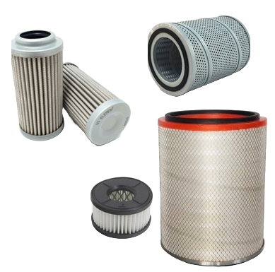
PAG34
FECHA Y HORA (dd/mm/yyyy) – Hora Militar
INVENTARIO - INGRESOS
FILTROS KOMATSU PC200-8MO
Descripcion | Codigo | Cantidad
F. Aceite Motor | 6736-51-5146
F. Trampa Combustible | 6754-71-6800
F. Combustible | 6754-71-6370
F. Cabina Interno | CA3300
F. Hidráulico Elemento | 207-60-71183 | 3
F. Respiradero Hudraulico | 421-60-35170
F. Piloto | 20Y-62-51691
F. Aire Interno | RS3717
F. Aire Externo | RS3517
Adiciona insumos al inventario
INGRESAR
REGRESAR
CONTINUAR
Ir a PAG 33
Ir a PAG 35

Slide 36
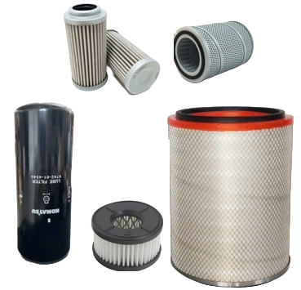
PAG35
FECHA Y HORA
INVENTARIO - INGRESOS
FILTROS KOMATSU PC210 -10MO
Descripción | Código | Cantidad
F. Aceite Motor | 6742-01-4540 | 2
F. Trampa Combustible | 600-319-3610
F. Combustible | 600-319-3750
F. Cabina Interno | CA3300 | 2
F. Hidráulico Elemento | 207-60-71183
F. Respiradero Hidraulic | 421-60-35170
F. Piloto | 20Y-62-51691
F. Aire Interno | RS3717
F. Aire Externo | RS3517 | 1
F. Refrigerante | 600-411-5110
Adiciona insumos al inventario
INGRESAR
REGRESAR
INVENTARIO
Ir a PAG 36
Ir a PAG 31

Slide 37
PAG36
Insertar números del 1 al 9 por el usuario
FECHA Y HORA (dd/mm/yyyy) – Hora Militar
INVENTARIO - SALIDAS
FILTROS CATERPILLAR 966H
Descripcion | Codigo | Cantidad
F. Aceite Motor: | B99
F. Combustible: | BF1399SP
F. Combustible: | BF7753
F. Servo : | PT9407
F. Cabina: | PA3781
F. Hidráulico: | BT9353 MPG
F. Hidráulico: | BT8309 MPG
F. Aire Interno: | RS3999
F. Aire Externo: | RS3998
F. Prefiltro: | DA2450
RETIRAR
REGRESAR
CONTINUAR
Descontar insumos al inventario
Ir a PAG 31
Ir a PAG 37

Slide 38
PAG37
FECHA Y HORA (dd/mm/yyyy) – Hora Militar
INVENTARIO - SALIDAS
FILTROS DOOSAN DL320A
Descripción | Código | Cantidad
F. Aceite de Motor: | B7239
F. Combustible: | 400504-00078
F. Combustible: | SFC-89010
F. Servotransmision | BT9422
F. Piloto | PT9493-MPG
F. Hidraulico | 400504-00227
F. Aire Cabina | 400402-00005B
F. Aire Interno : | RS3870
F. Aire Externo: | RS3871
F. Prefiltro: | DA2450
Descontar insumos del inventario
RETIRAR
REGRESAR
CONTINUAR
Ir a PAG 36
Ir a PAG 38

Slide 39
PAG38
FECHA Y HORA (dd/mm/yyyy) – Hora Militar
INVENTARIO - SALIDAS
FILTROS KOMATSU PC200-8MO
Descripcion | Codigo | Cantidad
F. Aceite Motor | 6736-51-5146
F. Trampa Combustible | 6754-71-6800
F. Combustible | 6754-71-6370
F. Cabina Interno | CA3300
F. Hidráulico Elemento | 207-60-71183
F. Respiradero Hudraulico | 421-60-35170
F. Piloto | 20Y-62-51691
F. Aire Interno | RS3717
F. Aire Externo | RS3517
Descontar insumos al inventario
RETIRAR
REGRESAR
CONTINUAR
Ir a PAG 37
Ir a PAG 39

Slide 40
PAG39
FECHA Y HORA (dd/mm/yyyy) – Hora Militar
INVENTARIO - SALIDAS
FILTROS KOMATSU PC210 -10MO
Descripción | Código | Cantidad
F. Aceite Motor | 6742-01-4540
F. Trampa Combustible | 600-319-3610
F. Combustible | 600-319-3750
F. Cabina Interno | CA3300
F. Hidráulico Elemento | 207-60-71183
F. Respiradero Hidraulic | 421-60-35170
F. Piloto | 20Y-62-51691
F. Aire Interno | RS3717
F. Aire Externo | RS3517
F. Refrigerante | 600-411-5110
Descontar insumos al inventario
INGRESAR
REGRESAR
INVENTARIO
Ir a PAG 38
Ir a PAG 31

Slide 41
PAG40
FECHA Y HORA (dd/mm/yyyy) – Hora Militar
INVENTARIO ACTUAL
PC210-8-MO |  |  |  | DOOSAN DL320
Descripcion | Codigo | Cantidad |  | Descripcion | Codigo | Cantidad
F. Aceite Motor | 6742-01-4540 |  |  | F. Aceite de Motor: | B7239
F. Trampa Combustible | 600-319-3610 |  |  | F. Combustible: | 400504-00078
F. Combustible | 600-319-3750 |  |  | F. Combustible: | SFC-89010
F. Cabina Interno | CA3300 |  |  | F. Servotransmision | BT9422
F. Hidráulico Elemento | 207-60-71183 |  |  | F. Piloto | PT9493-MPG
F. Respiradero Hidraulic | 421-60-35170 |  |  | F. Hidraulico | 400504-00227
F. Piloto | 20Y-62-51691 |  |  | F. Aire Cabina | 400402-00005B
F. Aire Interno | RS3717 |  |  | F. Aire Interno : | RS3870
F. Aire Externo | RS3517 |  |  | F. Aire Externo: | RS3871
F. Refrigerante | 600-411-5110 |  |  | F. Prefiltro: | DA2450
PC200-8-MO |  |  |  | CATERPILLAR 966H
Descripcion | Codigo | Cantidad |  | Descripcion | Codigo | Cantidad
F. Aceite Motor | 6736-51-5146 |  |  | F. Aceite Motor: | B99
F. Trampa Combustible | 6754-71-6800 |  |  | F. Combustible: | BF1399SP
F. Combustible | 6754-71-6370 |  |  | F. Combustible: | BF7753
F. Cabina Interno | CA3300 |  |  | F. Servo : | PT9407
F. Hidráulico Elemento | 207-60-71183 |  |  | F. Cabina: | PA3781
F. Respiradero Hudraulico | 421-60-35170 |  |  | F. Hidráulico: | BT9353 MPG
F. Piloto | 20Y-62-51691 |  |  | F. Hidráulico: | BT8309 MPG
F. Aire Interno | RS3717 |  |  | F. Aire Interno: | RS3999
F. Aire Externo | RS3517 |  |  | F. Aire Externo: | RS3998
 |  |  |  | F. Prefiltro: | DA2450
Adiciona insumos al inventario
INGRESAR
REGRESAR
HOME
Ir a PAG 39

Slide 42
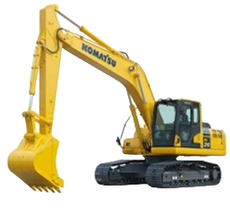
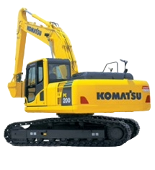
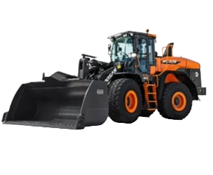
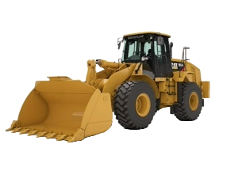
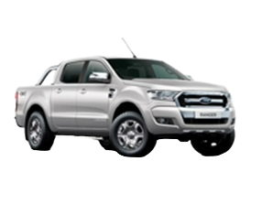
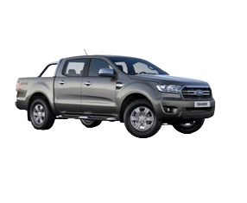
PAG41
FECHA Y HORA (dd/mm/yyyy) – Hora Militar
INSPECCION PREOPERACIONAL
Por favor seleccione el equipo a Inspeccionar
CAT 966H1
DL320A-7M
PC210-10MO
PC200-8MO
CAT 966H2
DL320A-7M
GTK-801
JXV-805
Adiciona insumos al inventario
CONTINUAR
REGRESAR

Slide 43
PAG42
FECHA Y HORA (dd/mm/yyyy) – Hora Militar
INSPECCION PREOPERACIONAL
INGRESAR
REGRESAR
HOME

